Slide 1

计算方法
第二章 插值法

Slide 2


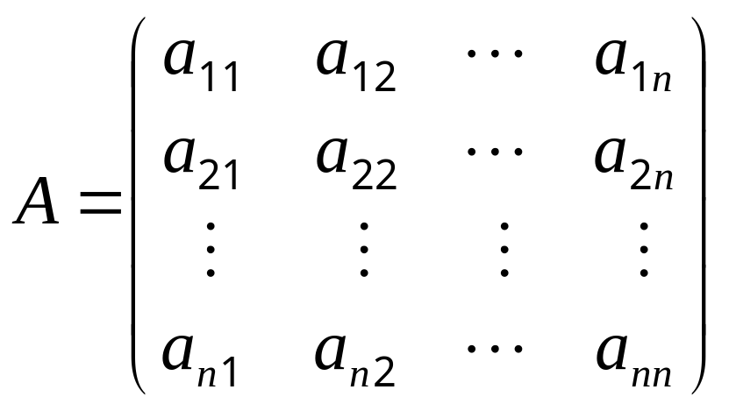
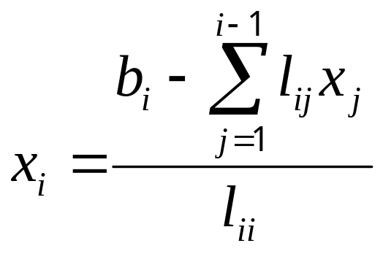
第二章 插值法
2.1 引言
2.2 拉格朗日插值
2.3 均差与牛顿插值公式
2.4 埃尔米特插值
2.5 分段低次插值

Slide 3
本章要点
用简单的函数(如多项式函数)作为一个
复杂函数的近似,最简单实用的方法就是
插值.
本章主要介绍有关插值法的一些基本概念，
及多项式插值的基础理论和几个常用的插
值方法：拉格朗日插值、分段线性插值、
牛顿插值、埃尔米特插值。

Slide 4
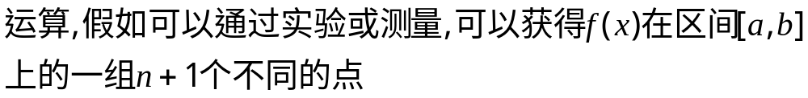

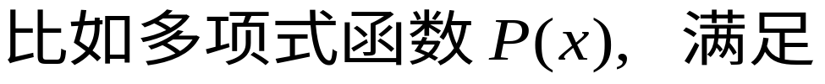
2.1 引言
一、插值问题
能否存在一个性能优良、便于计算的函数

Slide 5
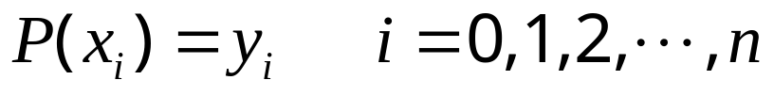
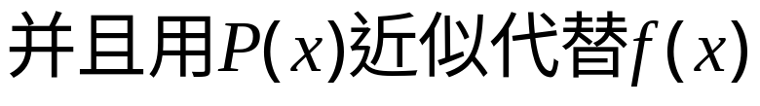
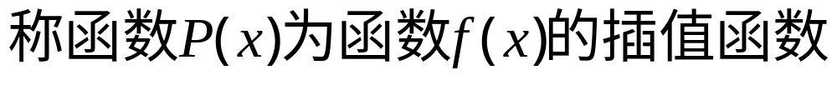
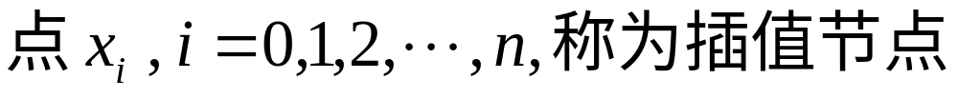
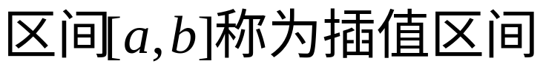
这就是插值问题，上式为插值条件
其插值函数的图象如下图

Slide 6
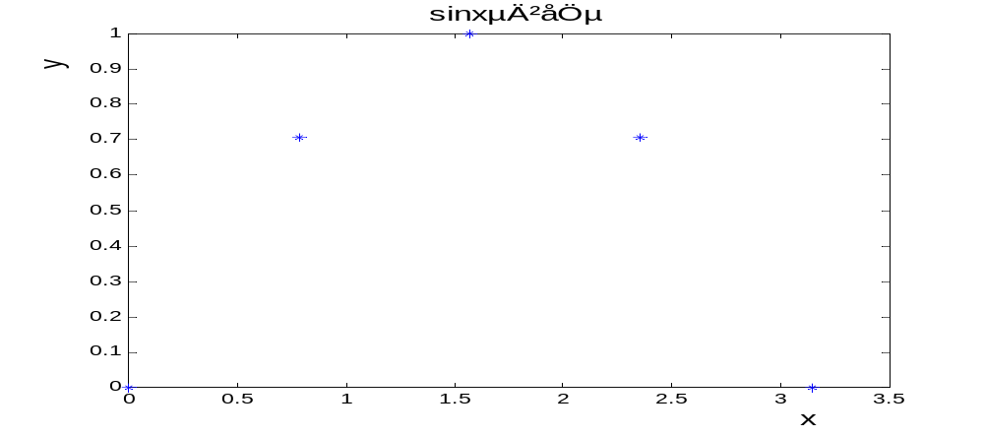
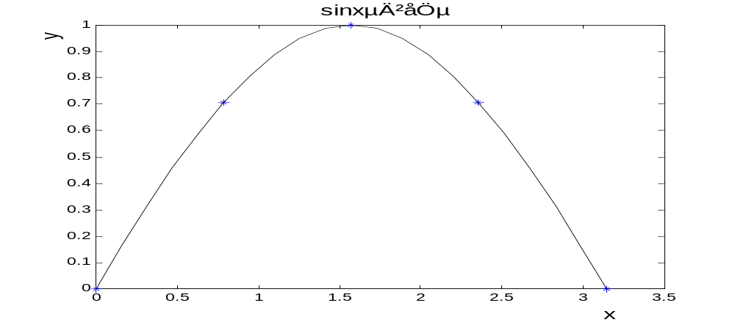
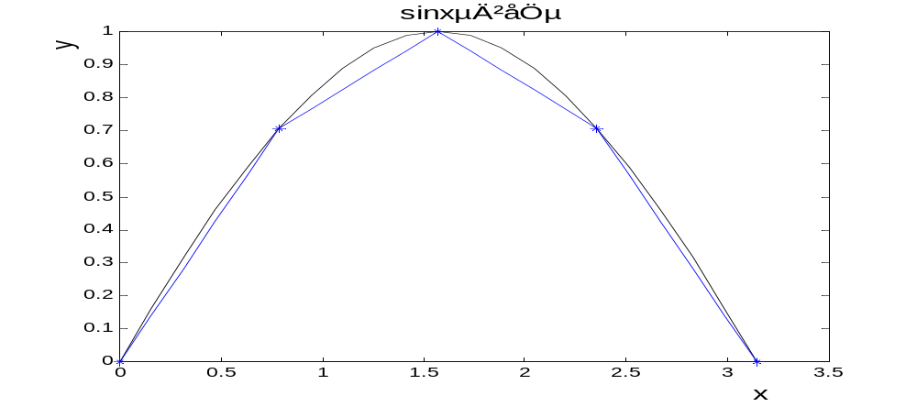
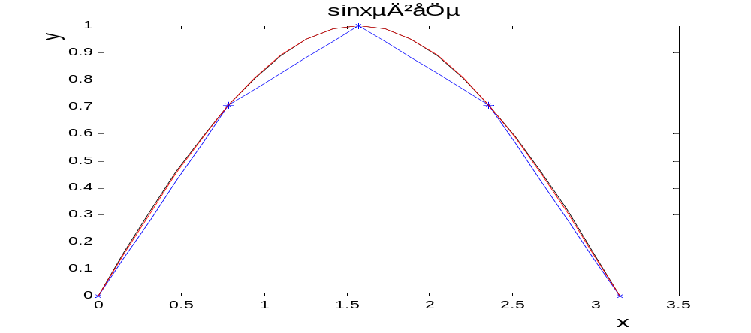
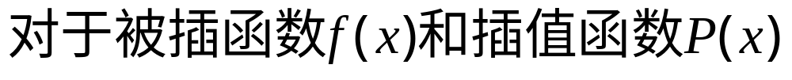
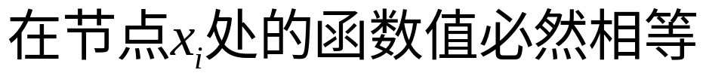

Slide 7
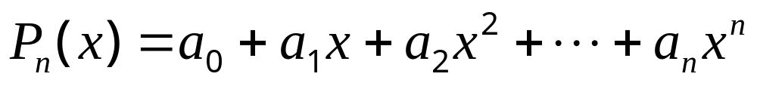
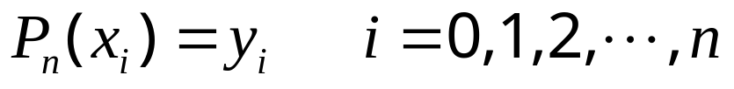
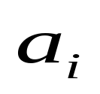
二、插值法的类型
且满足
其中 为实数，就称P(x)为插值多项式，相应的插值法
称为多项式插值；若P(x)为分段的多项式，就称为分段
插值；若P(x)为三角多项式，就称为三角插值。
本章只讨论多项式插值与分段插值

Slide 8

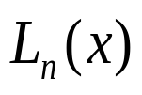

2.2 拉格朗日插值
此插值问题可表述为如下：
问题 求作次数 多项式 ，使满足条件
这就是所谓的拉格朗日（Lagrange）插值。

Slide 9
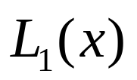
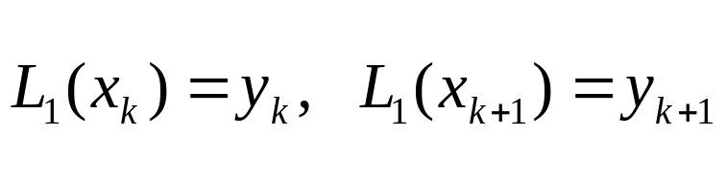
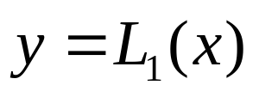
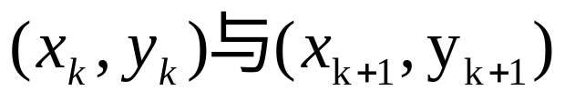
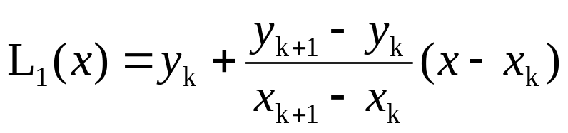
2.2.1 线性插值与抛物插值
一、线性插值—点斜式
问题 求作一次式 ，使满足条件
从几何图形上看， 表示过两点
的直线，因此可表示为如下点斜式：

Slide 10
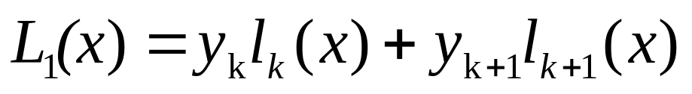
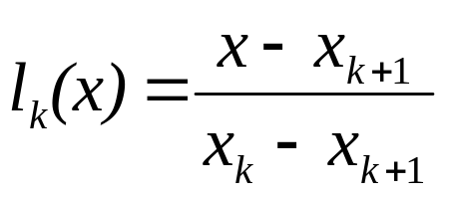
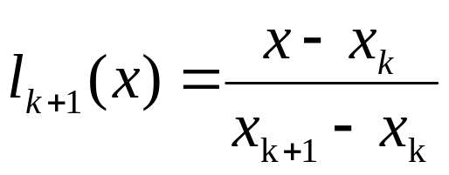
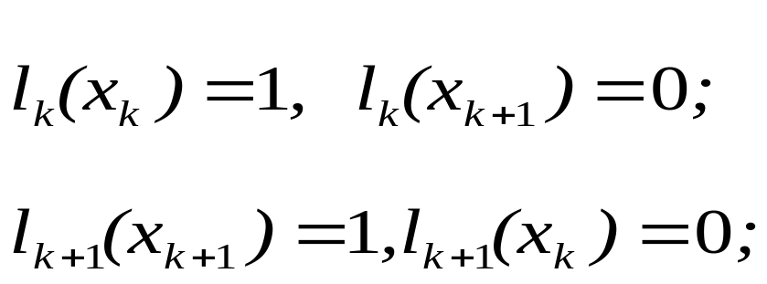
二、线性插值—对称式
从几何图形上看，
表示过两点
的直线，因此也可表示为如下对称形式：
其中，
显然，

Slide 11


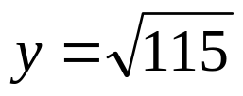
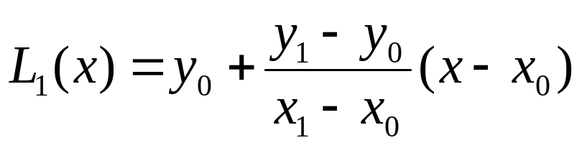
线性插值举例
例1: 已知 ， ，求
代入点斜式插值多项式
得 y=10.71428
精确值为 10.723805，故这个结果有3位有
效数字。

Slide 12
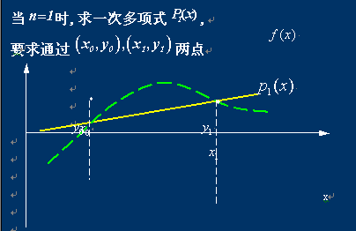
线性插值的局限性

Slide 13

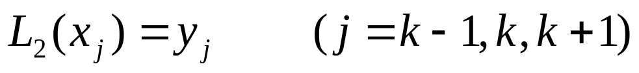



三、抛物插值
问题 求作二次式 ，使满足条件
二次插值的几何解释是用通过三个点
的抛物线来近似考察曲线，故称为拋物插值。类似于线性
插值，构造基函数，要求满足下式：

Slide 14
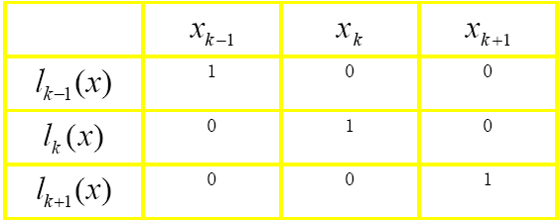
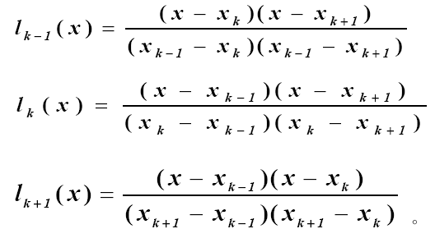

Slide 15
抛物插值举例
例2：
L₂(x)=
(x–x₁)(x–x₂)
(x–x₀)(x–x₂)
f(x₀)
+
f(x₁)
(x₀–x₁)(x₀–x₂)
(x₁–x₀)(x₁–x₂)
(x–x₀)(x–x₁)
+
f(x₂)
(x₂–x₀)(x₂–x₁)
x₀=100, x₁=121, x₂=144
f(x₀)=10, f(x₁)=11, f(x₂)=12
(115–121)(115–144)
(115–100)(115–144)
L₂(115) =
* 10
+
* 11
(100–121)(100–144)
(121–100)(121–144)
(115–100)(115–121)
+
* 12
(144–100)(144–121)
= 10.7228
和用线性插值相比，有效数字增加一位

Slide 16

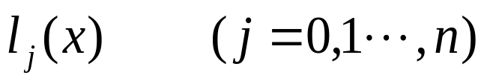
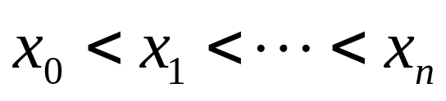

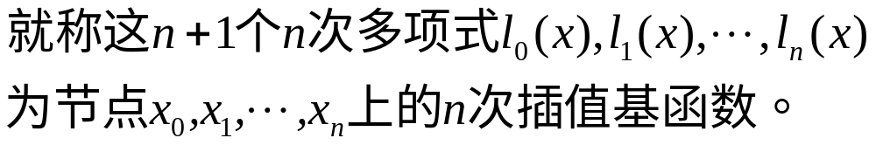
2.2.2 拉格朗日n次插值多项式
为了构造 ，我们先定义n次插值基函数。
定义：
若n次多项式
在n+1个节点
上满足条件

Slide 17
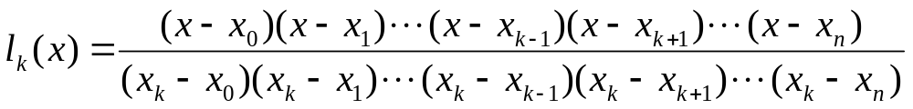
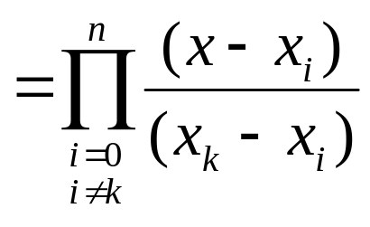

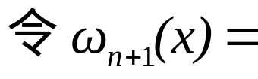

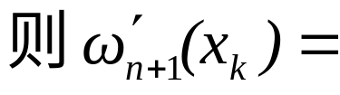
对n=1及n=2时的情况前面已经讨论，用类
似的推导方法，可得到n次插值基函数为：
n+1次多项式

Slide 18
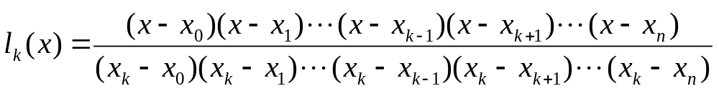
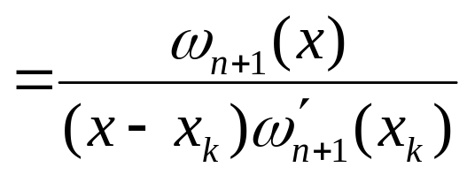
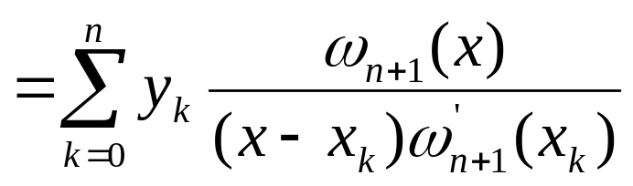
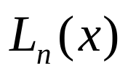
从而
且

Slide 19
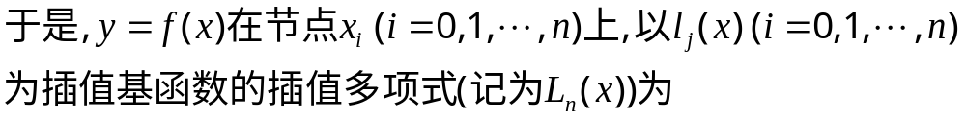
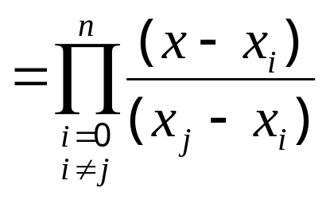
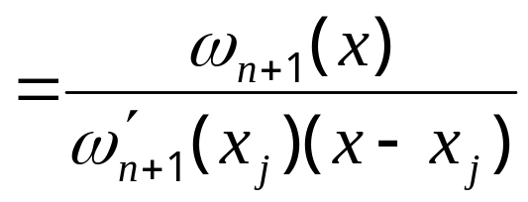
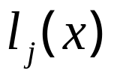
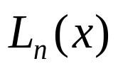

总结
其中
称
为y=f(x)的拉格朗日插值多项式
称
为n次拉格朗日插值基函数

Slide 20


例3：求过点(2，0) (4，3) (6，5) (8，4) (10，1)的
拉格朗日插值多项式。

Slide 21



Slide 22



Slide 23


Slide 24
拉格朗日插值多项式的缺点：
（1）插值基函数计算复杂
（2）高次插值的精度不一定高

Slide 25




2.2.3 插值余项与误差估计
一、插值余项
满足
不会完全成立
因此，插值多项式存在着截断误差,那么我们怎样估
计这个截断误差呢？

Slide 26







Slide 27








证明：假设在区间[a,b]上f(x)的插值多项式为
令
设
其中

Slide 28












若引入辅助函数

Slide 29



根据罗尔定理,
再由罗尔定理,
依此类推
由于

Slide 30



因此
所以

Slide 31






注意（1）余项表达式只有在f(x)的高阶导数存在时
才能应用。
（2）
在
内的具体位置通常不可能给出，
所以，设
则

Slide 32











例1:
解:

Slide 33














Slide 34






例2.
并作图比较.
解:

Slide 35







不同次数的拉格朗日插值多项式的比较图
Runge现象

Slide 36

结果表明,并不是插值多项式的次数越高,插值效果越好,精度也不一定是随次数的提高而升高,这种现象在上个世纪初由Runge发现,故称为Runge现象.
本章作业
P48 2、4

